Slide 1
１８歳選挙権Ｑ＆Ａ
桐ヶ丘高校生のための

Slide 2
選挙クイズ

Slide 3
インターネットで投票は？
できる
できない

Slide 4
正解発表
解説
現行法ではできません
投票は、必ず投票所で行います
全国のいくつかの市町村では、投票所に赴いて端末機に入力する「電子投票」ができる条例を持っています
正解は
できない
です。

Slide 5
投票率が10パーセントを切った場合、選挙の結果はどうなる？
選挙のやり直し
選挙結果は確定

Slide 6
正解発表
解説
投票率が低く、国民の意思を反映していないと考えられたとしても、やり直しはできません
投票率にかかわらず、結果は確定します
正解は
結果確定
です。

Slide 7
２７年６月：公職選挙法 改正
第９条 （選挙権）
日本国民で年齢満１８年以上の者は、衆議院議員及び参議院議員の選挙権を有する。
日本国民たる年齢満１８年以上の者で引き続き３箇月以上市町村の区域内に住所を有する者は、その属する地方公共団体の議会の議員及び長の選挙権を有する。

Slide 8
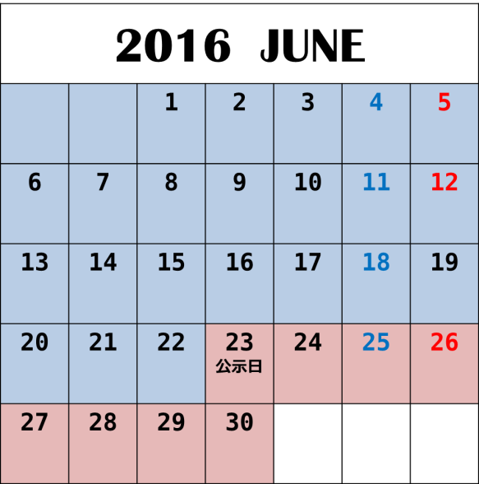
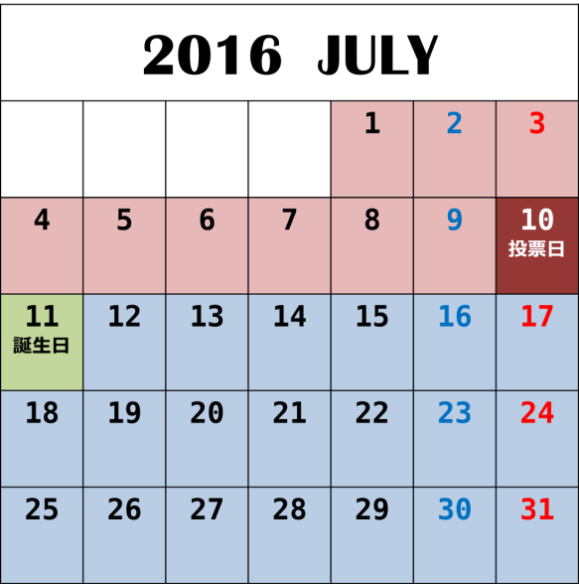
選挙運動期間
政治活動が認められる期間
【今夏の参議院議員選挙の場合】
7月10日を投票日と仮定すると…
・選挙運動期間は公示日から投票日前日までの17日間（6月23日～7月9日）
・6月22日までは選挙運動を行うことは禁止されている（事前運動の禁止）

Slide 9
政治活動と選挙運動
P8
政治活動
（公職選挙法）
選挙運動
（公職選挙法）
【政治活動の概念】
政治上の主義・政策を、
公職の候補者を推進・支持
もしくはこれに反対する
直接間接の一切の行為
【選挙運動の概念】
・特定の選挙
・特定の候補者の当選を目的
・直接・間接に必要かつ有利
Notes:
P8

Slide 10
選挙運動とは・・・
投票の依頼
選挙の特定
候補者の特定
選挙運動
「今度の参議院議員選挙には、
◎◎◎◎に
清き一票を投票してください」
選挙運動期間内の働きかけ

Slide 11
これからはできるようになる
これまでの18歳は選挙運動が禁止
投票依頼
街頭演説行為
選挙事務所での活動
SNSや動画の拡散

Slide 12
してはいけないこと
禁止事項
事前運動の禁止
買収罪・利害誘導罪
自由妨害罪
秘密侵害罪
詐偽投票などの罪
人気投票公表の禁止
飲食物提供の禁止
候補者等以外メールの禁止

Slide 13
友達に「今度お昼おごるから○○に投票して」と頼まれた。投票してもいい？
してもいい
してはいけない

Slide 14
正解発表
解説
買収罪になります。
頼んだ友達はもちろんのこと、投票に応じた人も処罰の対象になります。
絶対にやめましょう。
正解は
してはいけない
です。

Slide 15
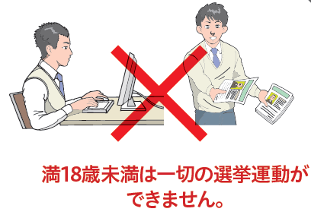
選挙期間中にできること、できないこと
P12
Notes:
P１２

Slide 16
満18歳（有権者）になれば選挙運動が可能
Notes:
P１３

Slide 17
ただし、選挙期間中に、電子メールを利用しての選挙運動はできません
Notes:
P１３

Slide 18
Ｑ．もし、公職選挙法違反を行った場合、１８歳でも罰せられますか？
Ａ．罰せられることもあります。

Slide 19
まとめ
政治活動
（公職選挙法）
選挙運動
（公職選挙法）
１８歳以上・・・◎
１８歳未満・・・◎
ただし禁止・制限あり
１８歳以上・・・◎
１８歳未満・・・×

Slide 20
高等学校等の生徒による政治的活動等の 必要かつ合理的な範囲内での制約
校内 | 校外
●授業、生徒会活動、部活動等 ・生徒がその本来の目的を逸脱し教育活動の場を利用して、選挙活動や政治的活動を行うこと 禁止 ●放課後、休日等 ・施設の管理上の支障、他の生徒の学習への支障、その他教育を円滑に実施する上での支障 制限又は禁止 | ●放課後、休日等 ・違法なもの、暴力的なもの ・違法もしくは暴力的になるおそれのあるもの ・熱中しての学業や生活への支障 ・他の生徒の学業や生活への支障 ・学校教育の円滑な実施への支障 支障の状況に応じ、制限又は禁止

Slide 21
選挙の仕組み 投票の流れを見てみよう

Slide 22
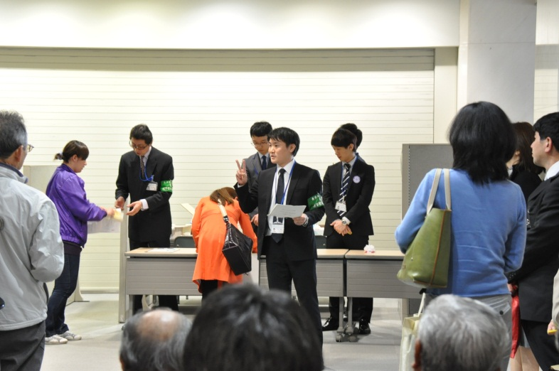
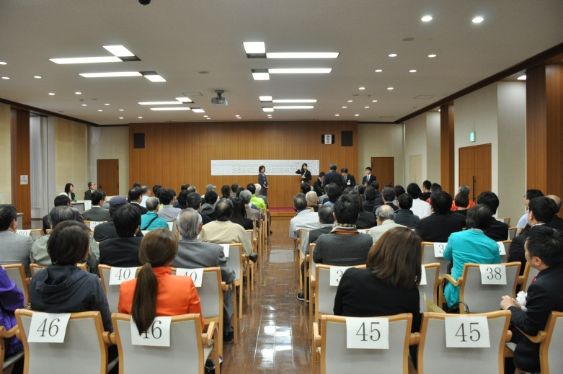
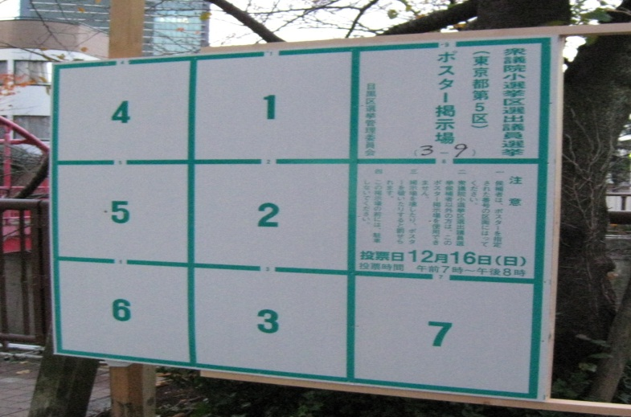
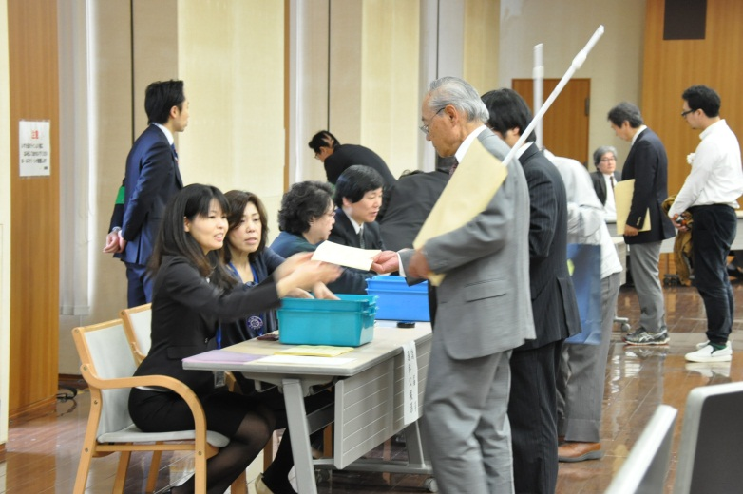
①立候補受付により選挙がはじまります
P10
Notes:
P１０

Slide 23
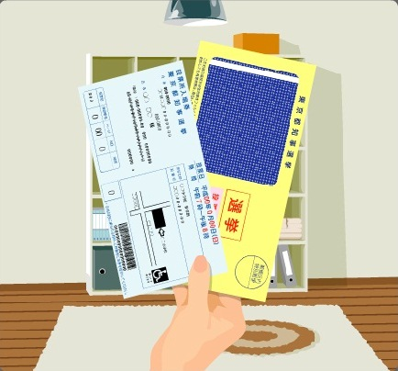
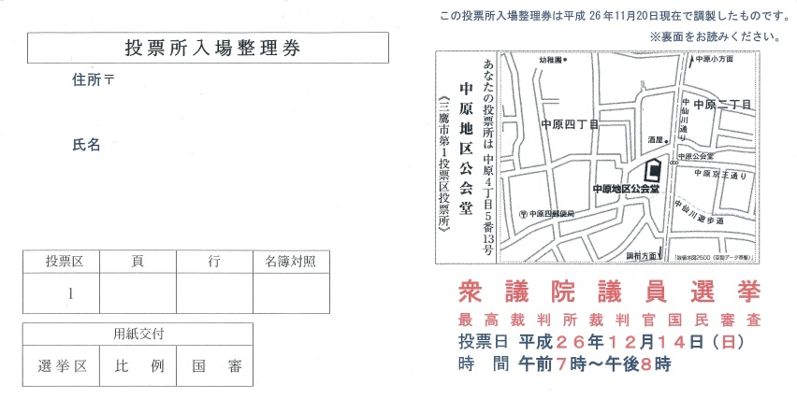
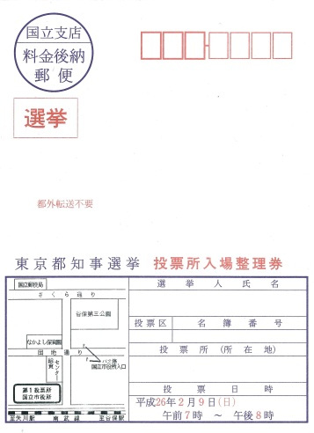
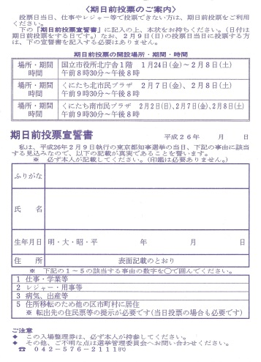
②投票所入場整理券が届きます
封筒タイプ
はがきタイプ

Slide 24
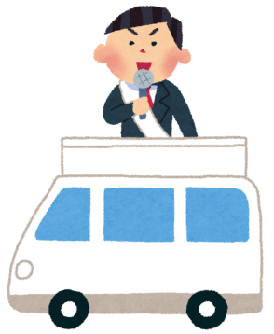
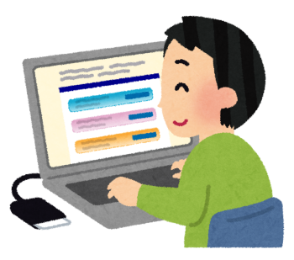
③投票先を決めるための情報を集めます
選挙ポスター
選挙公報
国政選挙・知事選挙の場合
政見放送
街頭演説・
選挙カー
友達や身近な
ひとに聞く
候補者や政党の
ビラ・はがき等
候補者・政党の
ホームページや
ＳＮＳ等
テレビ・新聞など
のマスメディア
による報道
まとめサイトなど
インターネット
上の情報
Notes:
P１１

Slide 25
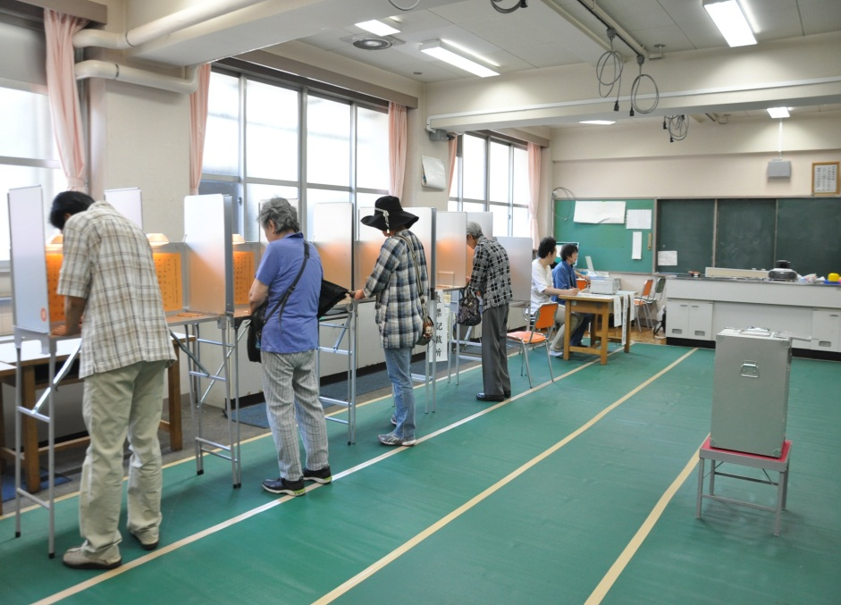
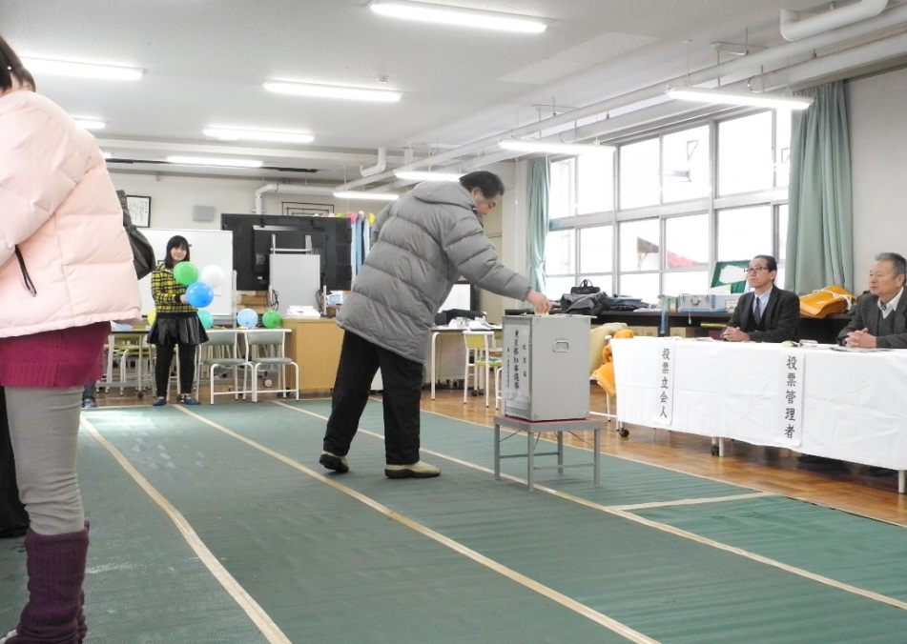
④投票所入場整理券を持って 投票所に行きます。
P15
投票所内の様子
Notes:
P14

Slide 26
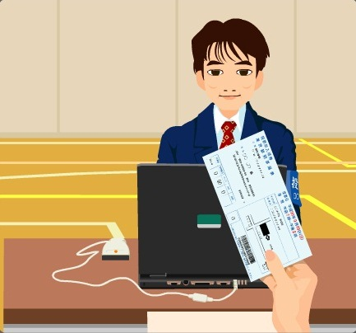
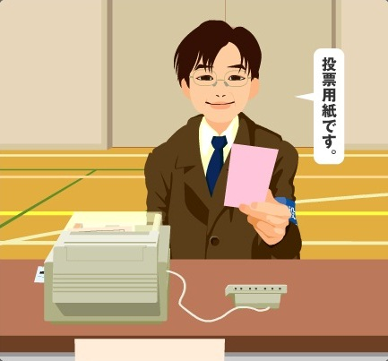
⑤投票所入場整理券を渡して 投票用紙をもらいます。
名簿対照係
用紙交付係
Notes:
P１４

Slide 27
⑥記入して投票します。
投票用紙に記入する際の注意
●秘密投票なので、他の人の記入内容
をのぞかない。
●誰に投票するか相談しない。
●複数の候補者の名前を書いたり、
「～候補者頑張れ！」など名前以外
のことは記入しない。
Notes:
P１４

Slide 28
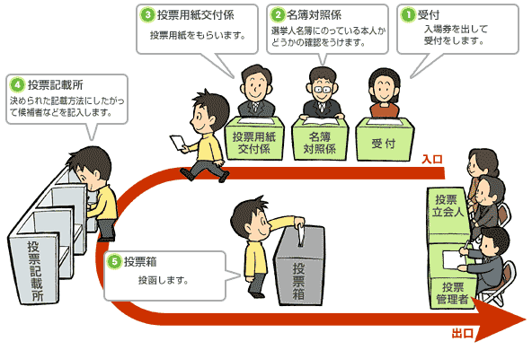
投票所の全体像
Notes:
P15

Slide 29
投票日に予定が入ってしまった！投票することはできる？
できる
できない

Slide 30
正解発表
解説
投票日当日に投票に行けなくても、期日前投票制度で、投票日前に投票することができます。
正解は
できる
です。
Notes:
P１４

Slide 31
その他の投票制度
・国内居住地から離れた
ところに滞在している･･･
・入院していて当日投票に
行くことができない
国政選挙・地方選挙の両方で利用できます
不在者投票制度
● 名簿登録地の区市町村の選挙管理委員会事務局に投票用紙を請求
⇒滞在地で投票
国政選挙のみ利用できます
海外に居住している
在外投票制度
● 在外公館で在外選挙人名簿に登録
⇒在外公館での投票もしくは郵便での投票
外国と日本を行き来する
船で働いている
国政選挙のみ利用できます
洋上投票制度
● あらかじめ、住んでいる区市町村の選挙管理委員会事務局から
証明書を発行してもらう。
⇒事前に船長に洋上投票を申し出て、船の上からファクシミリを
使って投票
Notes:
P１４

Slide 32
なんで投票に行かないといけないの？

Slide 33
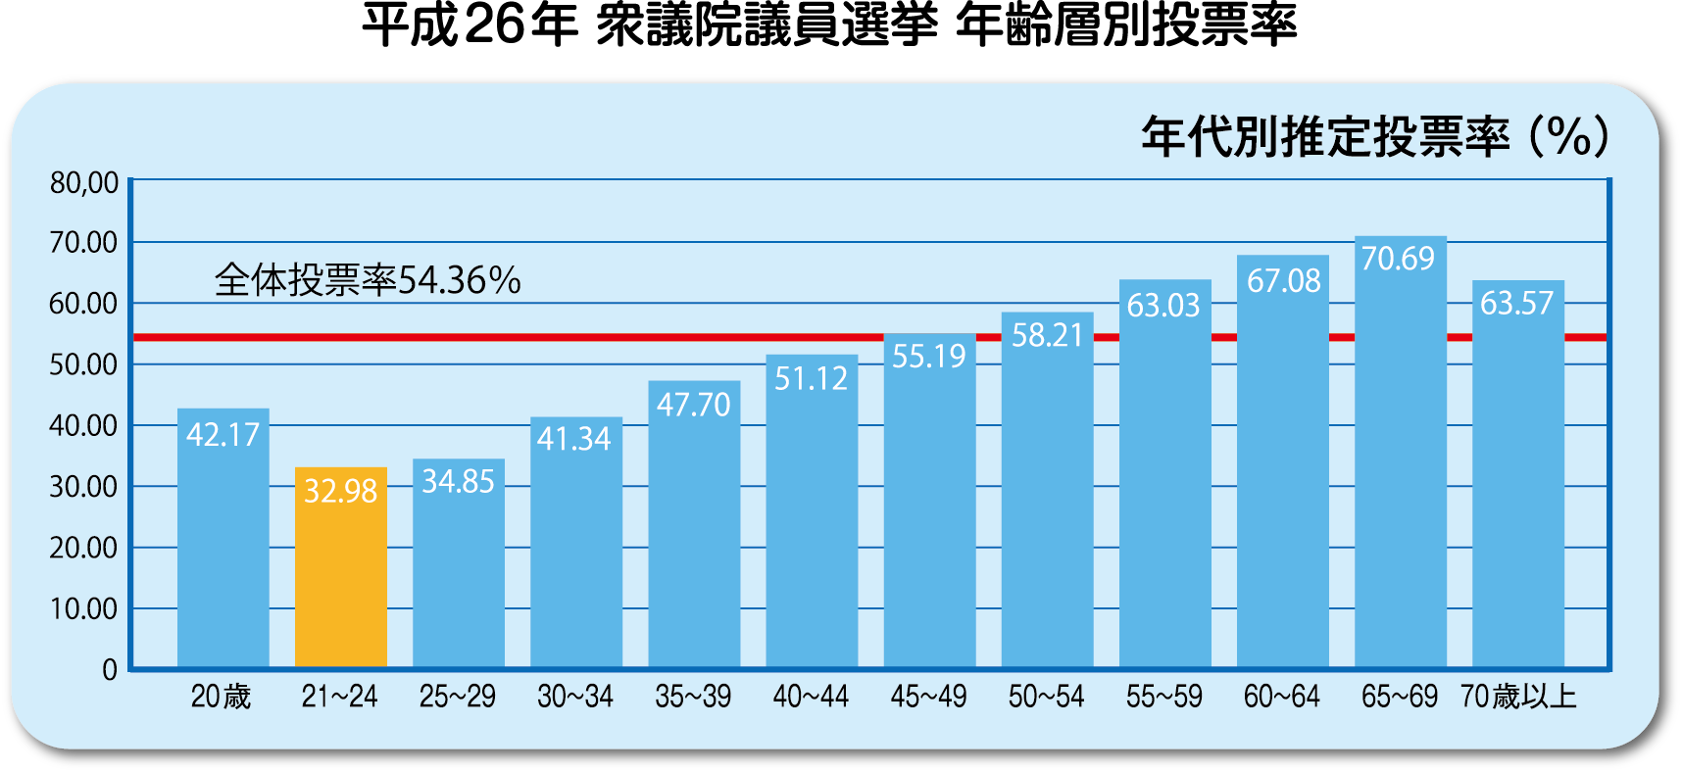
こんなに低い？若年層の投票率
P25
Notes:
P２４

Slide 34
投票率が低いとどうなるの？
「将来のことを考えたらサッカー場が必要だろうが、目先の選挙のことを考えたらゲートボール場を作るほうがいい」
候補者は投票してくれる人を対象に、政策を考える傾向にある。
必ず投票する人達の、政治への要望が通りやすくなる。
Notes:
P２６

Slide 35
あなたの一票、しっかり意思表示しよう
18歳選挙権で若者の有権者が 全国で約２４０万人増える
社会も議員も注目している
「自分一人が投票しても変わらない」という時代ではない
政治に声を届けることが大切！！

Slide 36
投票先を選ぶ基準
基準はあなたの中にある
18歳のあなたにしか考えられないこと
自信をもって投票に行こう

Slide 37
さいごに
18歳になったら、みなさんは「投票」という行為を通じて、社会と対等に向き合うことになります。
あなたが一生懸命考えて出した素直な思いを伝えてください。

